Slide 1


Entwicklungstrajektorien, soziale Teilhabe und spezifische Befunde
Fachtagung Kinderschutz-Hotline im Bundesministerium für Familie, Senioren Frauen und Jugend.
Berlin, 4.September 2024
PD Dr. Marc Schmid, Leitender Psychologe
Bereichs- und Forschungsgruppenleiter
Zentrum für Liaison und aufsuchende Hilfen
Klinik für Kinder und Jugendliche
UPK Basel

Slide 2

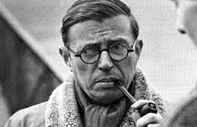
Einleitung
Häusliche Gewalt ein
„Die schlimmste Art der Ungerechtigkeit, ist die vorgespielte Gerechtigkeit.“
Sokrates
„Die Gewalt lebt davon, dass sie von anständigen Menschen nicht für möglich gehalten wird.“
Jean-Paul Sartre

Slide 3
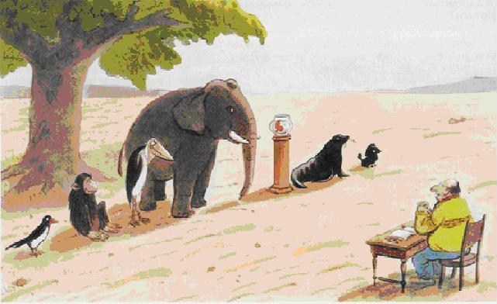
Gleiche Ausgangslage für alle?
Im Sinne einer gerechten Auslese lautet die Prüfungsaufgabe für alle gleich: «Klettern Sie auf einen Baum!»

Slide 4
Gliederung
Was passiert bei einem Trauma
Komplexe Traumafolgen – Störung der Selbst- und Beziehungsregulation
  Emotionsregulation
  Bindung und Vertrauen
  Exekutive Funktionen
  Psychische Gesundheit
Langfristige Folgen von Traumatisierung und häuslicher Gewalt auf die soziale Teilhabe
  Beziehungen und soziale Isolation
  Bildungschancen und Armutsgefährdung
  Transgenerationale Traumafolgen
  Schlechtere Prognose von psychosozialen Hilfen
Traumasensible Versorgungsstrukturen
Fazit und Diskussion

Slide 5
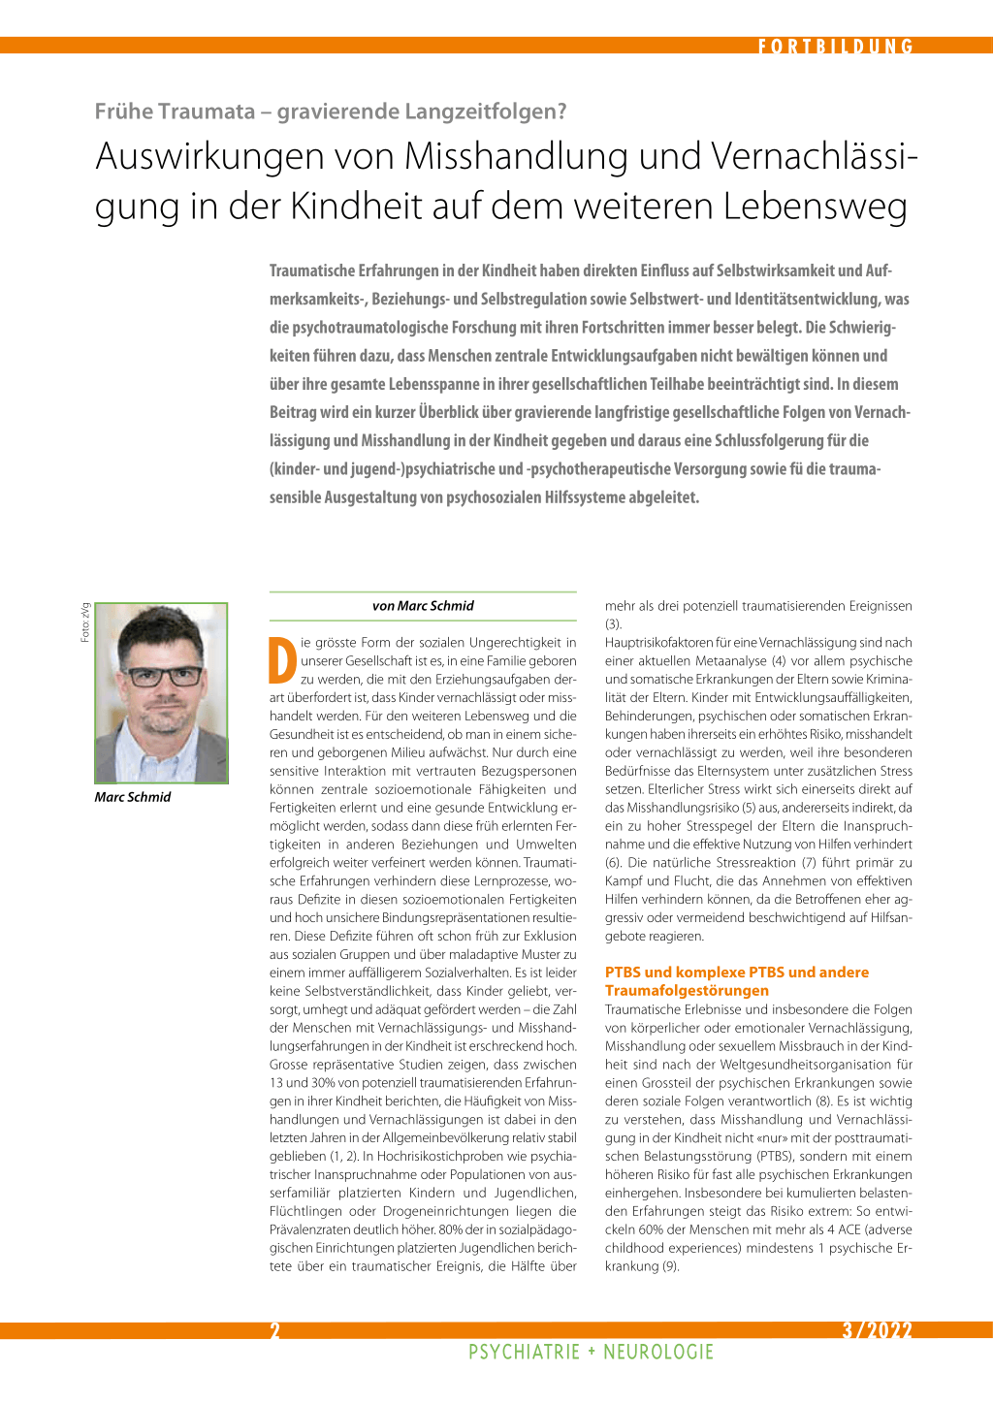
Misshandlung und Vernachlässigung und Teilhabe
Die grösste soziale Ungerechtigkeit ist………?
„Sie schlug uns auch, sie war genauso gewaltbereit wie der Vater. Sie schlug uns genauso. Sie schlug uns, wenn wir Hunger hatten - wenn wir nichts gegessen haben, weil wir keinen Hunger hatten, weil wir hatten wirklich feste Zeiten.“ 60(m/24/neu)“
„Im Heim konnte ich zum ersten Mal einen
Geburtstag mit anderen Kindern feiern
einen richtigen Kindergeburtstag“
Ehemaliges Heimkind

Slide 6
Misshandlung, Vernachlässigung
Interaktionelle
Faktoren
Paardynamik
Psychische
Erkrankungen
Einfluss der
Kinder
Mangelnde
soziale Unterstützung,
soziales Netzwerk
Gesellschaftliche
Faktoren
Transgenerationale Weitergabe
Substanzkonsum / Sucht
Swenson et al. 2009

Slide 7

Risikofaktoren für Vernachlässigungen
Meta-Analyse 36 Studien (Mulder et al. 2018)
Elternebene:
Kriminelle Eltern
Psychisch kranke Eltern (inkl. Sucht)
Somatisch kranke Eltern
Eltern mit eigenen Vernachlässigungs- und Misshandlungserfahrungen
Anzahl der Kinder
Niederer SES / Bildungsstand der Eltern
Isolierte Familie / isoliertes alleinerziehendes Elternteil
Ebene des Kindes:
Entwicklungsauffälligkeiten / Geburtskomplikationen
Psychische Erkrankungen der Kinder
Mulder, T. M., Kuiper, K. C., van der Put, C. E., Stams, G-JJM., & Assink, M. (2018). Risk
factors for child neglect: A meta-analytic review. Child Abuse & Neglect, 77, 198-210.
https://doi.org/10.1016/j.chiabu.2018.01.006

Slide 8
Was ist ein Trauma?
Traumatisches Lebensereignis
Extreme physiologische
Erregung
Flucht
Kampf
Absolute Erfahrung
der Selbstunwirksamkeit
Dissoziation
Traumasymptome

Slide 9
Bei einer Traumatisierung laufen parallel zwei unterschiedliche physiologische Prozesse ab
Übererregungs-Kontinuum
Fight oder Flight
Alarmzustand Wachsamkeit
Angst / Schrecken
Adrenalin-System wird aktiviert: Erregung
Serotonerges System verändert sich: Impulsivität, Affektivität, Aggressivität
Physiologisch
Blutdruck ⬆ (Pulsrate ⬆)
Atmung ⬆
Muskeltonus ⬆
Schmerzwahrnehmung ⬇
Dissoziatives-Kontinuum
Freeze – ohnmächtige / passive Reaktion
Gefühlslosigkeit / Nachgiebigkeit
Dissoziation
Opioid-System wird aktiviert: Euphorie, Betäubung
Veränderung der Sinnes-, Körper-wahrnehmung (Ort, Zeit etc.)
Physiologisch
Pulsrate ➔ Blutdruck➔
Atmung ⬇
Muskeltonus ⬇
Schmerzwahrnehmung ⬇

Slide 10

Transgenerationale Effekte von ACE
Probleme in der Selbst- und Beziehungsregulation
„Ein Kind, das von seinen Eltern schlecht behandelt wird,
hört nicht auf seine Eltern zu lieben.
Es hört auf sich Selbst zu lieben.“
Shahida Arabi

Slide 11
Langfristige Folgen von Misshandlung und Vernachlässigung
Problemen mit der Selbst- und Beziehungsregulation
Traumat-ischer Stress
Überlebens-strategien
Fight
Flight
Freeze
Sozio-emotionale Fertigkeiten der Selbst- und Beziehungsre-gulation können nicht ausreichend entwickelt werden
Psychische
Symptome und
Erkrankungen
High
expressed
Emotions –
angespannte-
gewalttätige
Atmosphäre
in der Familie
Massive Einschränk-ungen in der sozialen Teilhabe
Schwierige Beziehung
Teufelskreis von Gewaltbezieh-ungen
Geringere Bildung

Slide 12
Biologische Faktoren
Genetik, prä- und perinatale
Risikofaktoren
Störungen
der
Empathiefähigkeit
Mentalisierung
Soziale
Wahrnehmung
weniger
soziale
Kompetenzen
Bindungsstörung
Störungen
der Interaktion
C.PTSD:
Hyperarousal,
Intrusionen,
Vermeidung
Störung der
Impulskontrolle
Selbstregulation
Stresstoleranz
Invalidierende,
vernachlässigende
Umgebung
Typ-II-Traumata
Selbstwert, Gefühl d.
Selbstunwirksamkeit
kognitive Schemata
Störung der
Emotionsregulation
Dissoziationsneigung/
Sinneswahrnehmung
Störung der
exekutiven,
kognitiven
Funktionen
Störungen des
Körperselbst
Körperwahrnehmung
Somatisierung
Schmid (2008)

Slide 13
Emotionsregulationsmodell
«Emotionsphobie»
Stimulus Emotion Reaktion Spannungsanstieg
negiert inadäquat
Selbstverletzung
Parasuizid
Dissoziation
Aggression
Substanzkonsum
Weglaufen
Das Dilemma ist, dass diese Patienten entweder zu viel oder zu wenig von ihren Gefühlen wahrnehmen! (van der Hart)

Slide 14
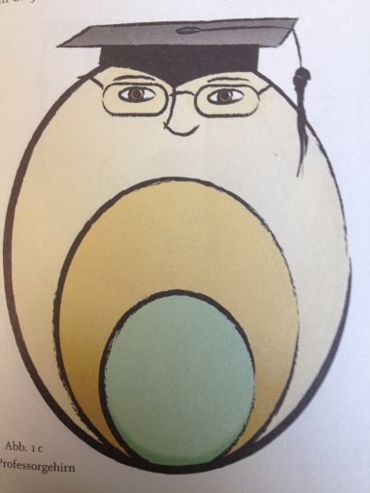
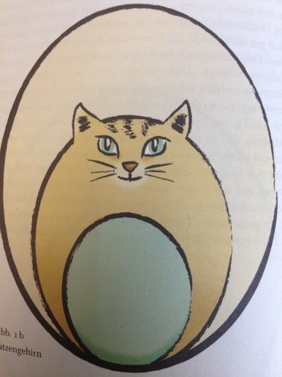
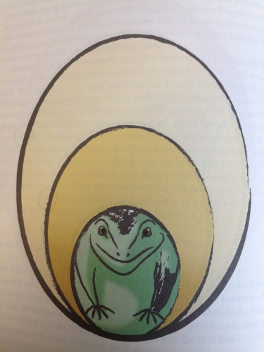
Psychoedukation: Selbstregulation und Trauma
Das 3-gliedrige Gehirn (McLean, 1970)
Chef-Etage Vernunfthirn: Grosshirn(rinde), Kortex
Denken, planen, bewusst genauer wahrnehmen, zielgerichtetes Handeln, Abwägen, rationale Entscheidungen
Empfangsbereich: Säugetiergehirn Lymbisches System mit Amygdala
Warnzentrale, Steuerzentrale der Gefühle und Speicherzentralen für emotionale Erfahrungen- Sensibilität
Erdgeschoss Instinkthirn: Reptiliengehirn/Stammhirn
Art- und Selbsterhaltung, Atmung, Blutdruck, Körperfunktionen und -reaktionen, Kampf- und Flucht- und Todstellreflexe

Slide 15
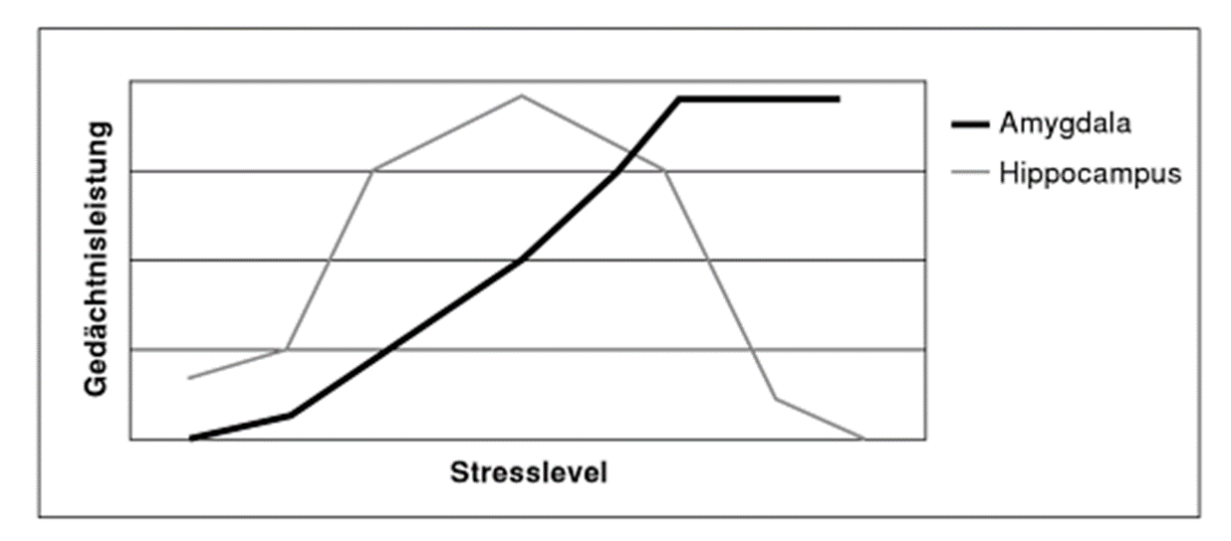
Psychoedukation: Selbstregulation und Trauma
Das 3-gliedrigen Gehirn (McLean, 1970 )
Chef-Etage Vernunfthirn: Grosshirn(rinde), Kortex
Denken, planen, bewusst genauer Wahrnehmen, zielgerichtetes Handeln, Abwägen, rationale Entscheidungen
Empfangsbereich: Säugetiergehirn Lymbisches System mit Amygdala
Warnzentrale, Steuerzentrale der Gefühle und Speicherzentralen für emotionale Erfahrungen- Sensibilität
Erdgeschoss Instinkthirn: Reptiliengehirn/Stammhirn
Art- und Selbsterhaltung, Atmung, Blutdruck, Körperfunktionen und -reaktionen, Kampf- und Flucht- und Todstellreflexe

Slide 16
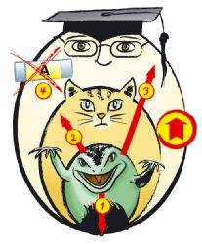
Welche Auswirkungen hat das dreigliedrige Gehirn?
Was passiert bei einer Regelübertretung?
Grosshirn/Chef: Bewusste intellektuelle Verarbeitung und Einordnung in biographischen Kontext
Blockiert
Empfangsbereich
Reiz / Verhalten
wird als potentiell
gefährlich betrachtet
Reiz
Pädagogische Intervention
Reptiliengehirn: Automatismen: Kampf, Flucht, Erstarrung (Freeze)

Slide 17
«Organisiere meine Gefühle»
Wie Kinder lernen, mit ihren Emotionen umzugehen
» Anfangs werden die Gefühle von der primären Bezugsperson organisiert.
» Dann werden die Gefühle mit Hilfe der Bezugsperson organisiert.
» Und schliesslich kann das Kind seine Gefühle selbst organisieren.
(Cooper, Hoffman & Powell, 2001)

Slide 18

Bindungsprobleme
Schwierigkeiten bei der Kontaktaufnahme
«Der Kontakt selbst ist das gefürchtete Element, weil er das Versprechen von Liebe, Sicherheit und Trost beinhaltet, das nicht erfüllt werden kann und das (den Patienten) an die abrupten Verletzungen erinnert, die er in seiner Kindheit erlebt hat. »
Lawrence E. Hedges
(1997, S.114)

Slide 19
Teufelskreis im Team
Narzissmusfalle
Mitarbeiter zieht sich zurück
oder reagiert über.
Auftreten der Symptomatik,
Entwertung des Mitarbeiters.
Narzissmusfalle
Jugendlicher macht „besonderes“
Beziehungsangebot.
Mitarbeiter fühlt sich unwohl, überfordert, emotional stark involviert.
Jugendliche/r «testet»
Beziehung aus, Reinszenierung von Abbrüchen, Beziehungserfahrungen.
Jugendliche/r fordert Beziehung immer stärker und intensiver ein.
Hält diese intensive Beziehungen kaum aus.

Slide 20

Komplexe Traumafolgen
Schwierigkeiten in der Emotionsregulation
Im Erleben:
Von aussen beobachtbar:
Orientierungsverlust
(Raum und Zeit)
Kein Blickkontakt oder
leerer Blick
Keine oder starre Mimik und
Gestik
Intrusionen Flashbacks
Schmerzwahrnehmung
ist deutlich reduziert
Keine Energie spürbar
„Null-Reaktion“ auf Umwelt, Reize dringen nicht durch
Verlust des Körpergefühls
Lernen ist in dissoziiertem
Zustand nicht möglich
Bewegungslosigkeit
Lediglich automatisierte
Handlungsmuster,
kein geplantes Verhalten
Innere Leere,
Emotionale Taubheit

Slide 21
Trauma – Entwicklungsheteropie
Substanz-
missbrauch
Schmid, Fegert, Petermann (2010)
Störungen der
Persönlichkeits-
entwicklung
Bipolare
Störungen im
Kindesalter
Affektive Störungen
Störung des
Sozialverhaltens
Selbstverletzung
Suizidalität
Emotionale
Störungen
Angststörungen
ADHS
Oppositionelles
Verhalten
Bindungsstörungen
Regulationsstörungen
⬆⬆⬆⬆⬆⬆⬆⬆⬆⬆⬆⬆⬆⬆⬆⬆⬆⬆⬆⬆⬆⬆⬆
⬅ Traumafolgestörungen + biologische Faktoren
Geburt Vorschulalter Schulalter Pubertät Adoleszenz

Slide 22
Nochmals genauer nachlesen?

Slide 23
Entwicklung von Psychopathologie nach ACE < 3 LJ
Risiko bleibt Kindheit und Jugend erhöht
Choi et al. 2019 Child Abuse & Neglect
3 Jahre OR =1.1-3.6
5 Jahre OR= 1.6-2.9
15 Jahre OR = 1.9-3.0
10% der auffälligsten Kinder in einem Screening
für Verhaltensauffälligkeiten (CBCL) Kontrolle für SES
9 Jahre
OR = 1.5 – 3.2
N= 2750
Misshandlung und Vernachlässigung vor dem 3. LJ

Slide 24
Bedeutung von belastender Kindheitserfahrung für die Entwicklung von Psychopathologie
N = 1400
Copeland et al. 2007

Slide 25
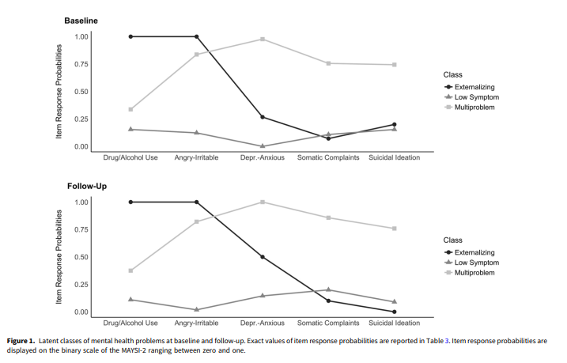
Entwicklungsverläufe in JAEL
Höhere Stabilität und ausgeprägtere Symptomatik
Bürgin et al. 2024

Slide 26
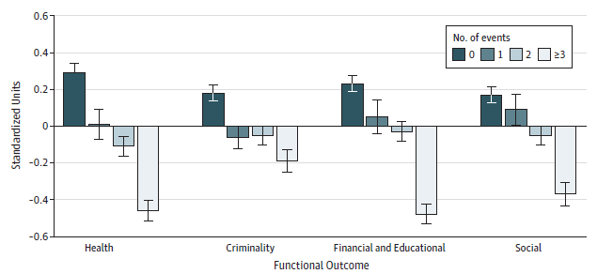
Auswirkungen von Kindheitstraumata bei Erwachsenen
Traumatische Erfahrungen reduzieren soziale Teilhabe
Copeland, W. E. et al. (2018). Association of Childhood Trauma Exposure With Adult Psychiatric Disorders and Functional Outcomes. JAMA network open,1(7), e184493
Schmid, M., Fegert, J. M., Clemens, V., Seker, S., d’Huart, D., Binder, M., . . . Bürgin, D. (2022).Misshandlungs- und Vernachlässigungserfahrungen in der Kindheit: Ein Risikofaktor für die soziale Teilhabe ehemals außerfamiliär platzierter junger Erwachsener. Kindheit und Entwicklung, 31(1), 22-39. doi:10.1026/0942-5403/a000366

Slide 27
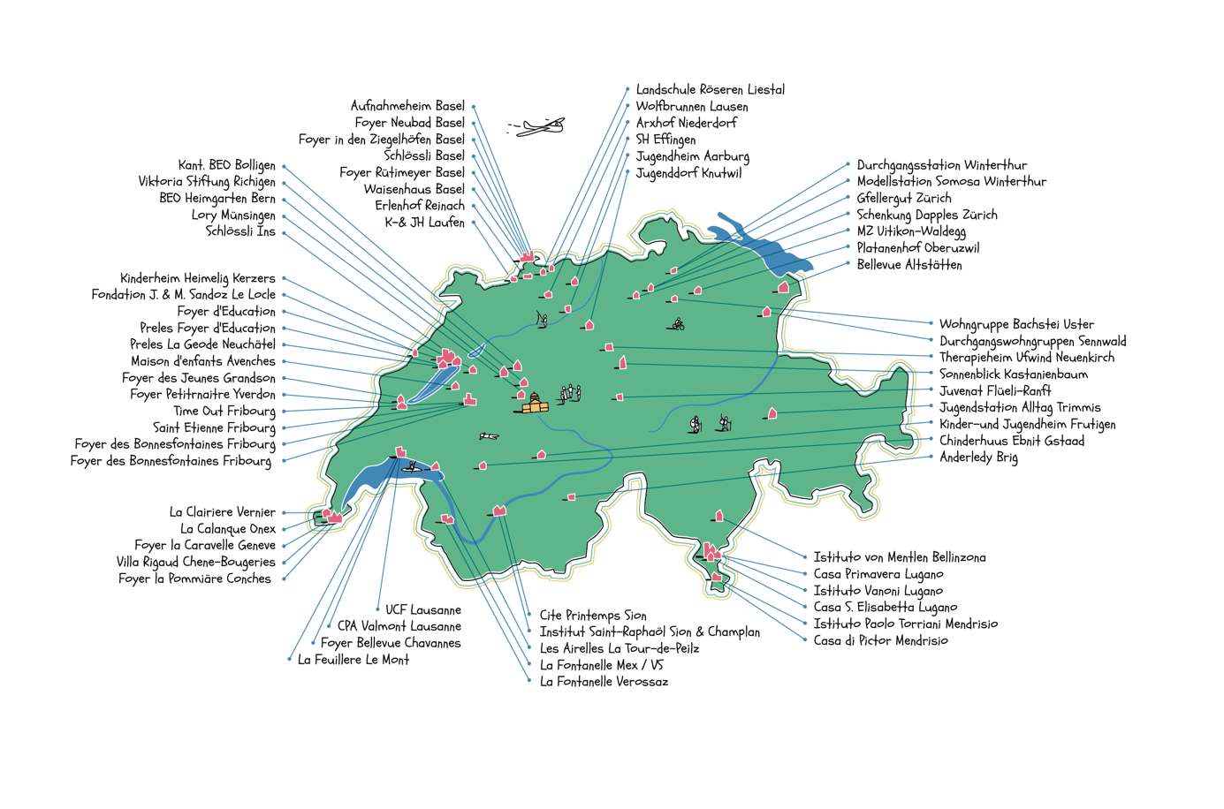
Modellversuch zur Abklärung und Zielerreichung in stationären Massnahmen (MAZ.) (N = 592)
73% Deutschsprachig
17% Französischsprachig
10% Italienischsprachig

Slide 28
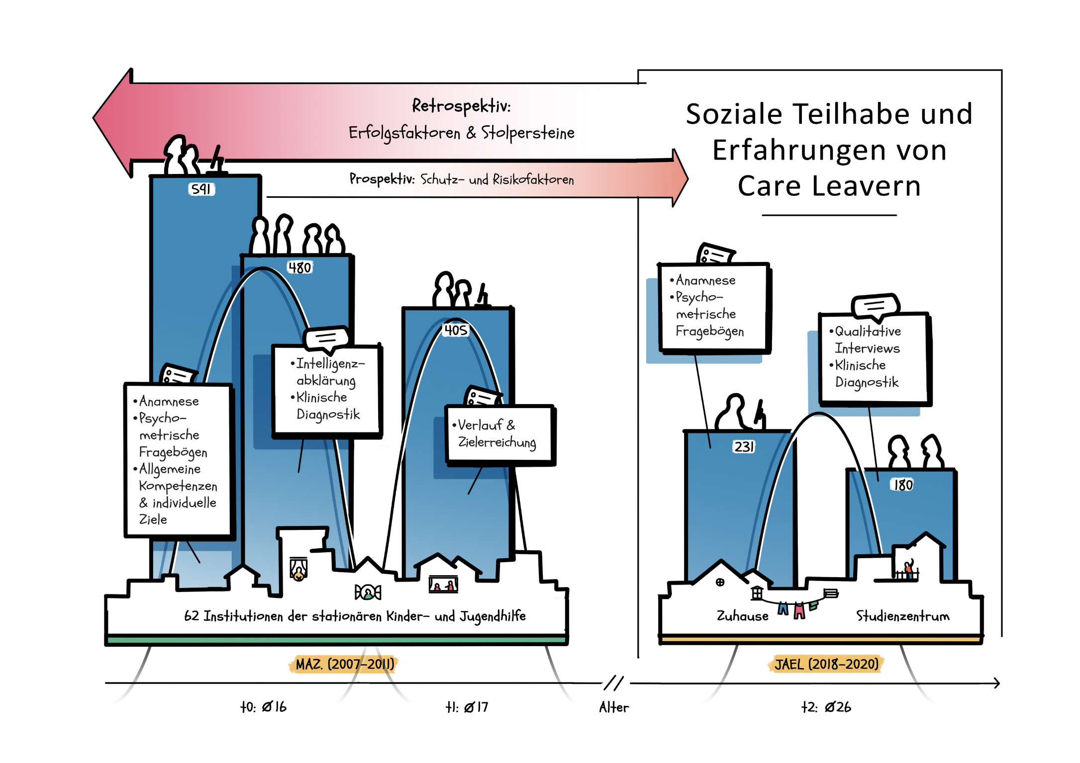
Notes:
JAEL zielt darauf ab, die langfristige Wirkung von stationären Massnahmen der Schweizer Kinder- und Jugendhilfe zu verbessern.
Eine erneute Untersuchung der ehemaligen MAZ.-Teilnehmenden, um deren soziale Teilhabe im jungen Erwachsenenalter zu beschreiben und Risiko- und Schutzfaktoren für die Teilhabe zu identifizieren. Dies geschah auf Grundlage von
einer epidemiologischen Beschreibung der Stichprobe in welcher die Vorgeschichte, die Geschichte und Belastungen während der (MAZ.-)Unterbringung, die Transition ins junge Erwachsenenalter und die aktuelle soziale Teilhabe (Gesundheit, Delinquenz, sozioökonomische Lage und Beziehungen) thematisiert werden.
prospektiven Analysen, in welchen untersucht wird, welche Risiko- und Schutzfaktoren für die soziale Teilhabe im jungen Erwachsenenalter (Gesundheit, Delinquenz, sozioökonomische Lage und Beziehungen) sich aufgrund der biographischen und psychometrischen Daten aus der MAZ.-Studie identifizieren lassen.
retrospektiven qualitativen Analysen, in welchen Gelingens- und Belastungsfaktoren für die Transition in die Heimerziehung, die Zeit in der Heimerziehung und die Transition in die Verselbständigung durch die Befragung der jungen Erwachsenen mit qualitativen Interviews ermittelt wurden.
Die Entwicklung eines webbasierten Weiterbildungsprogramms zum Umgang mit den identifizierten Risiko- und Schutzfaktoren, welches das Fachwissen bereichern und die Selbstwirksamkeit sozialpädagogischer Fachkräfte im alltäglichen Umgang mit Jugendlichen mit bestimmten Risikokonstellationen erhöhen soll.
Die Evaluation des Nutzens des webbasierten Weiterbildungsprogramms für die Praxis.

Slide 29
Familiäre Hintergründe
Childhood Trauma Questionnaire (N=213) im Vergleich zur deutschen Allgemeinbevölkerung (Witt et al. 2018)
Notes:
Gerade Erfahrungen von Vernachlässigung, insbesondere emotionale Vernachlässigung, schienen eher die Regel als die Ausnahme darzustellen.
Missbrauch ist im Verhältnis zur Vernachlässigung zwar weniger prävalent, dennoch berichteten über die Hälfte der Teilnehmenden von emotionalem Missbrauch, knapp die Hälfte aller Teilnehmenden von körperlichem Missbrauch und knapp ein Drittel sexuellem Missbrauch.
Die Vergleiche in der Abbildung zu der Allgemeinbevölkerung aus Deutschland (Durchschnittsalter von 48.4 Jahren) zeigen, dass die JAEL-Teilnehmenden in allen Bereichen deutlich höhere Zahlen aufweisen. Im Unterschied zu den JAEL-Teilnehmenden wurde in der Allgemeinbevölkerung im Bereich der schweren Ausprägung am häufigsten von körperlicher Vernachlässigung berichtet .

Slide 30
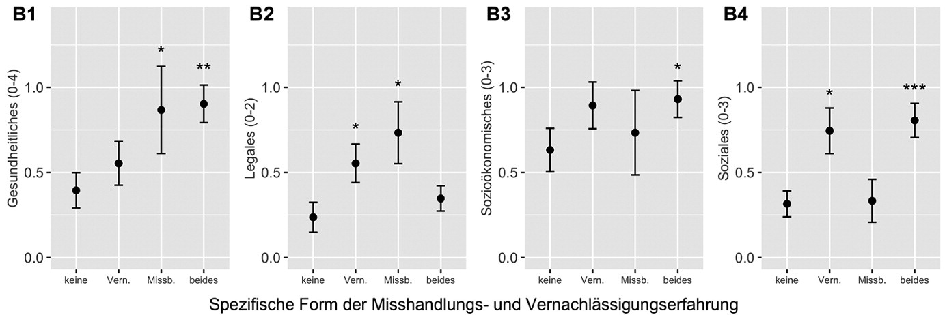
Trauma und soziale Teilhabe
Vernachlässigung und/oder Misshandlung
Vernachlässigung wirkt sich besonders gravierend auf Beziehungen und
Bildungschancen aus?
Misshandlung wirkt sich eher stärker auf Psychopathologie? Die Kombination ist eher
sehr häufig und hat eine besonders maladaptive Wirkung?

Slide 31
Ätiologie von Defiziten in den exekutiven Funktionen
Bedeutung von belastenden Kindheitserfahrungen
Low adversity
Low adversity
General cognitive ability
High adversity
Executive function
High adversity
Time
Influence of multiple adversities on general cognitive ability
and executive function over time.
Guinosso et al., 2016

Slide 32
ACE und Teilhabe
Kognitive Leistungsfähigkeit Schulbesuch und Schulerfolg
Im Wechsler Intelligenz Test (1989), zeigten Kinder mit häuslicher Gewalterfahrung, einen 11 Punkte niedrigeren Verbal.-IQ als die nicht betroffene Kontrollgruppe (Ybarra et al. 2007).
In der Zwillingsstudie von Koenen et al. (2003), zeigte sich bei Geschwistern mit Bezeugung häuslicher Gewalt der Eltern, ein signifikant tieferer IQ, im Vergleich zu ihren Zwillingsgeschwistern, welche in gewaltfreier Umgebung aufwuchsen.
Kinder mit ACE insbesondere häuslicher Gewalterleben haben wesentlich mehr Fehltage und ein mehr als doppelt so hohes Risiko für einen Schulausschluss (Orr et al. 2023).
Menschen mit ACE haben häufiger keinen Schulabschluss und viel seltener Hochschulabschlüsse und abgeschlossene Berufsausbildungen (Schilling et al. 2007
Die Schulprobleme zeigen sich bereits in der Grundschule. Deutlich geringere Schulleistungen und mehr Verhaltensauffälligkeiten (z.B. Ellis et al. 2015, Bracewell et al. 2020).

Slide 33
Misshandlung und Vernachlässigung und Teilhabe
Armut und sozioökonomischer Status
Eine aktuelle Metaanalyse mit 206 Studien und über 1/2 Million Probanden:Innen zeigte, dass nur 176 der Betroffen mit mehr als 4 ACE durchlebten ein durchschnittliches Einkommen erzielten. Über 40% arm waren, 30 % Probleme mit dem Gesetz hatten, 47% unter psychischen Erkrankungen litten und 55,3. psychotrope Substanzen konsumierten (Madigan et al. 2023).
Das relative Risiko mit 50 Jahren arm zu sein, ist für Menschen mit Vernachlässigungs- und Misshandlungserfahrungen (auch bei Kontrolle des SES!) in der Kindheit 3 Mal höher und steigt mit der Zahl der Misshandlungen an (Pereira & Li, 2017).
Eine Review von Längsschnittstudien (Bunting et al. 2018) zeigte, dass die Effekte für Frauen noch gravierender sind und v.a. über Phasen der Arbeitsunfähigkeit, Arbeitslosigkeit und geringe berufliche Fertigkeiten erklärt werden können (vgl. Currie & Widom, 2010).
Frauen, die als Kind Gewalt in ihren Familien erlebt haben, haben ein 5 Mal höheres Risiko, in Armut zu leben und ein 4-10 Mal erhöhtes Risiko für eine Beziehung zu einem gewalttätigen Partner (Bensley et al. 2003).
Geringere Lebensqualität (Edwards et al. 2004, Jelley et al.2022 Leiting et al. in press).

Slide 34
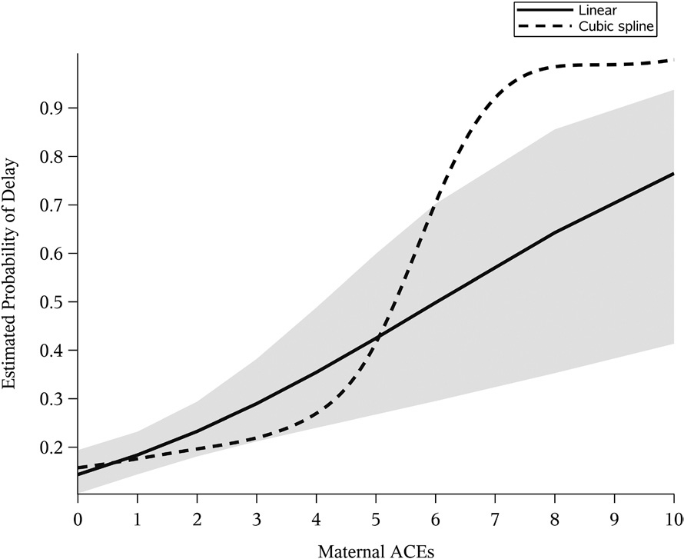
Folger et al. 2018

Slide 35
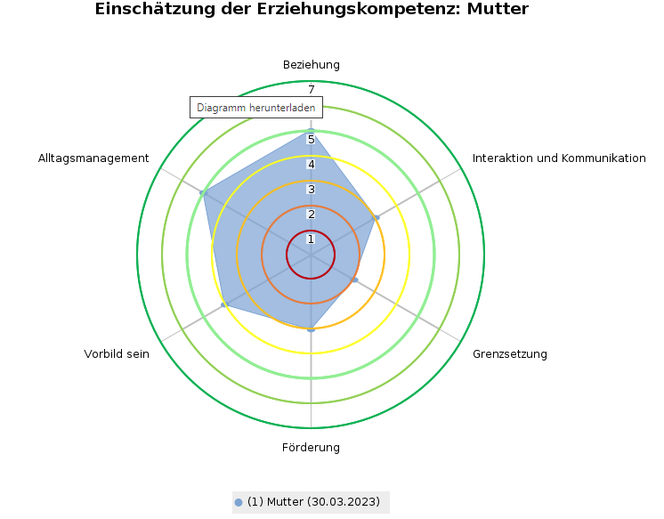
Misshandlung und Vernachlässigung und Teilhabe
Erziehungskompetenzen der Bezugspersonen

Slide 36
Erziehungskompetenzen der Bezugsperson
Auswirkungen von Traumatisierung
Probleme der Selbstregulation
Probleme der Beziehungsregulation
Probleme der eigenen Teilhabe
PTBS –Symptomatik –
Trigger

Slide 37
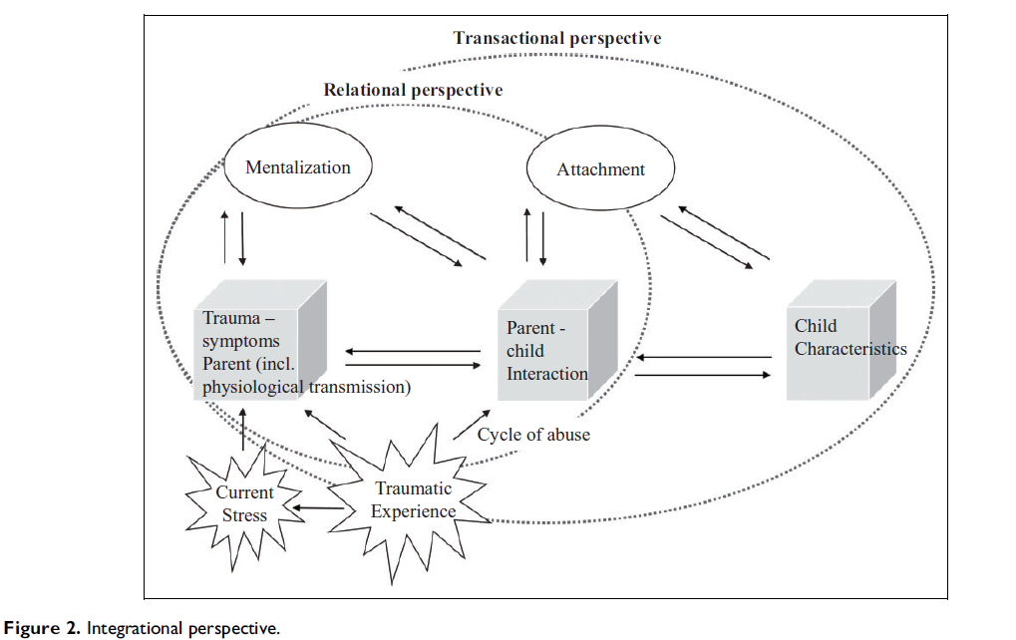
Einfluss von traumatischen Erfahrungen der Eltern
Beziehungsproblematik entsteht
van Ee, E., Kleber, R. J., & Jongmans, M. J. (2016). Relational Patterns Between Caregivers With PTSD and Their Nonexposed Children: A Review. Trauma Violence Abuse, 17(2), 186-203. doi:10.1177/1524838015584355

Slide 38
Belastende Kindheitserfahrung und Teilhabe
Beziehungen und soziale Isolation
Verschiedene Studien belegen sehr deutliche Zusammenhänge zwischen Erfahrungen von Misshandlung und Vernachlässigung in der Kindheit mit Schwierigkeiten stabile Freundschaften aufzubauen (Chicetti & Doyle, 2016, Prinstein & Dodge, 2018).
Belastende Kindheitserfahrungen sind auch eng mit Gefühlen der Einsamkeit und einer problematischen Nutzung des Internets assoziiert (Lin & Chiao, 2024, Luo et al. 2020, Shevlin et al. 2015).
Die Scheidungsraten von Menschen mit ACE sind höher und die Ehezufriedenheit ist signifikant geringer (Kong et al. 2023, Camus et al. 2024, Whisman, 2006). In manchen Studien wird dieser Zusammenhang über die allgemeine Psychopathologie, Depression oder Bindung moderiert.
Eine Meta-Analyse belegte den Zusammenhang von traumatischen Erfahrungen in der Kindheit und dem Risiko für Gewalt in romantischen Beziehungen (Li et al. 2018) bei verheiraten Paaren schwächt sich der Effekt etwas ab (Anderson, 2017).
Es gibt auch deutlich Zusammenhänge mit einem auffälligen Sexualverhalten und sexuell übertragbaren Krankheiten (Felitti et al. 1998, Dong et al. 2003).

Slide 39
Häusliche Gewalt und sozioemotionale Fertigkeiten
Auswirkungen auf die sozialen Kompetenzen
Vorschulkinder (bis 6J.): durch Bezeugung häuslicher Gewalt ev. destruktive, innere Repräsentation von Beziehungen als Basis für eigene, zukünftige Beziehungen, dadurch Schwierigkeiten im Aufbau sozialer Kompetenz (Hungerford et al. 2012)
Schulkinder (bis 12J.): Betroffene Schulkinder weisen Schwierigkeiten auf Freundschaften zu erhalten und haben Tendenzen maladaptive Peer Beziehungen zu entwickeln. Überbeschützendes Verhalten in Vertretung anderer Familienmitglieder (Lundy & Gassman, 2005; McCloskey et al. 2001).
Betroffene Jugendliche (ins. weibliche) zeigen häufig vermeidendes Verhalten in Konflikten und behaupten sich weniger selbst (Pang & Thomas 2019)
Adoleszenz (bis 18J.): Lichter & McCloskey (2004) zeigten, dass Jugendliche welche häufig Zeugen häuslicher Gewalt waren, Einstellungen entwickelten, welche Gewalt als Mittel der Konfliktlösung akzeptierten, was in Zusammenhang mit höherer eigener Dating Gewalt stand. Ähnlich in der Studie von Haj-Yahia et al. (2008) wobei das Bezeugen häuslicher Gewalt in der Kindheit, signifikant vermehrt Aggression in der Adoleszenz voraussagte.
Notes:
Vorschulkinder: Haben Schwierigkeiten dadurch überhaupt Freunde zu finden und soziale Kompetenzen aufzubauen, da sie als Basis ihre erlebte Elterliche beziehung nehmen. Welche dann auf dem Erleben häufiger Bezeugnis häuslicher Gewalt besteht. Oftmals herrscht bereits eine dysregulierte Emotionsregulation weshalb sie anschliessend häufiger aggressive Verhaltensweisen zeigen (Hungerford 2012, Katz et al. 2007)
Schulkinder: In einem sample von 467 Häuslicher Gewalt ausgesetzten Kindern, zeigte mehr als die Hälfte Probleme in sozialen Bereichen auf. Zum Beispiel im sich Verhalten als jüngeres Kind als man ist, überbeschützend gegenüber eigenen Familienmitglieder zu sein oder auch die Elternrolle übernehmen zu wollen (Lundy &Gassman 2005)

Slide 40
Belastende Kindheitserfahrung und Teilhabe
Erfolg von psychosozialen Interventionen
Stärker und früher traumatisierte Menschen zeigen eine geringe Symptomreduktion in Psychotherapien und schlechtere langfristige Outcomes (Kindermann et al. 2023, Zannarini et al. 2006).
Interpersonell traumatisierte Menschen bewerten therapeutische Beziehungen anfangs schlechter und brechen Therapien häufiger ab (Chen et al. 2010, Alfonson et al. 2023).
Traumatisierte Patienten mit ausgeprägter Symptomatik und ihre Familien haben grosse Schwierigkeiten an geeignete Hilfen oder gar evidenzbasierte Psychotherapie zu gelangen da diese viel zu hochschwellig sind (Hefti et al. 2016, Schnyder et al. 2016, Rosner et al.2024).
Menschen mit mehr ACE durchlaufen mehr Jugendhilfemassnahmen und haben schlechtere langfristige Outcomes in der Heimerziehung (Schmid et al. 2022, Schmid et al. in prep.).
Jugendliche in geschlossener Heimunterbringung, die im Vorfeld oft mehrere stationäre Hilfen durchlaufen haben, berichten von noch mehr belastenden Kindheitserfahrungen als die in offenen Heimen (Jenkel & Schmid, 2018).

Slide 41
Erfahrungen von Missbrauch und Vernachlässigung
[CTQ, extrem schwer] Jenkel & Schmid (2018)

Slide 42
Zyklus maladaptiven Bindungsverhaltens
Inneres Modell früher Bezugspersonen
Erwartungen
an Andere
Eigenes
Verhalten
Selbstbild /
Introjekt
Verhalten
der Anderen

Slide 43
Generalisierter Umgang mit Beziehungsbedürfnissen beeinflusst alle Beziehungen
Beziehungsgestaltung zu Pädagogen und Psychotherapeuten
Alltag: Typische interpersonelle Probleme
Negative automatische
Gedanken
emotionales Priming
Ursprungsfamilie: Zentraler Beziehungskonflikte
Misstrauen
Grundannahme
«Überlebensregel»

Slide 44
Korrigierende Beziehungserfahrungen
Traumapädagogische Haltung
Traumatisierendes Umfeld
  Unberechenbarkeit
  Einsamkeit
  Nicht gesehen/gehört werden
  Geringschätzung
  Kritik und Demotivation
  Bedürfnisse missachtet
  Ausgeliefert sein - Andere bestimmen absolut über mich
  Leid
Traumapädagogisches Milieu
Transparenz/Berechenbarkeit
Beziehungsangebote/Anwaltschaft
Beachtet werden/wichtig sein
Wertschätzung (Besonderheit)
Lob und Ermutigung
Bedürfnisorientierung
Vieles mitbestimmen können - Partizipation
Freude

Slide 45
Zusammenfassung und Schlussfolgerungen
Frühe Traumata gravierende Langzeitfolgen
Misshandlung und Vernachlässigung haben gravierende Langzeitfolgen auf fast alle zentralen Lebensbereiche und beeinträchtigen die gesellschaftliche Teilhabe und Lebensqualität massiv.
Die Betroffenen konnten in den traumatisierenden Umwelten wichtige sozioemotionale Fertigkeiten zur Selbst- und Beziehungsregulation nicht ausreichend erlernen.
Diese Defizite in der Selbst- und Beziehungsregulation führen dann zu einer breiten Palette an Psychopathologie und massiven Teilhabebeeinträchtigungen auf dem gesamten weiteren Lebensweg.
Investitionen in eine indizierte Prävention und einen evidenzbasierten Kinderschutz sind daher nicht nur ethisch, sondern auch volkswirtschaftlich geboten (Bellis et al. 2019)
Die ausgeprägten Teilhabebeeinträchtigungen zeigen, dass viele Betroffene eine Kombination, aus nachhaltigen lebensweltorientierten und psychotherapeutischen Hilfen benötigen. Insgesamt braucht es eine stärkere Evidenzorientierung und Qualitätssicherung im Kinderschutz.

Slide 46
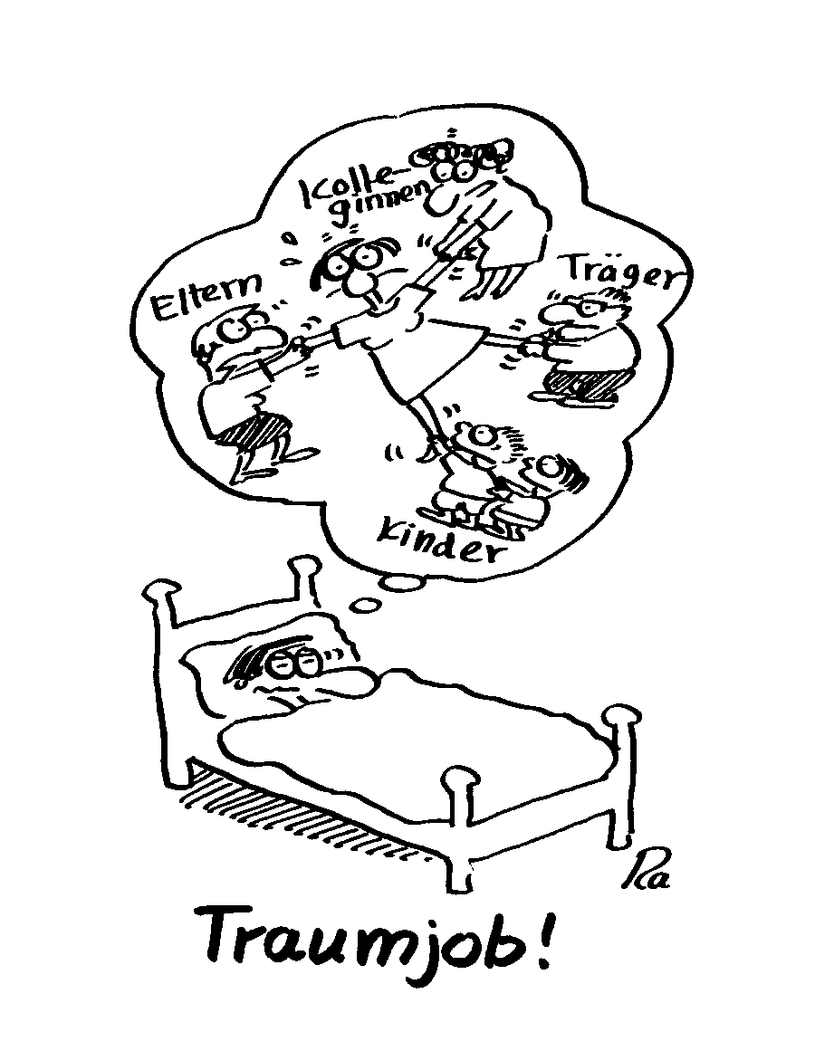
Fazit
Wer diesen Kindern eine professionelle, reflektierte und emotional engagierte Bindungsperson sein möchte, braucht ausreichend persönliche, soziale, institutionelle Unterstützung, und die Träger benötigen ausreichende gesellschaftliche Anerkennung, Ausstattung und personelle Ressourcen!
Cartoon: Renate Alf

Slide 47
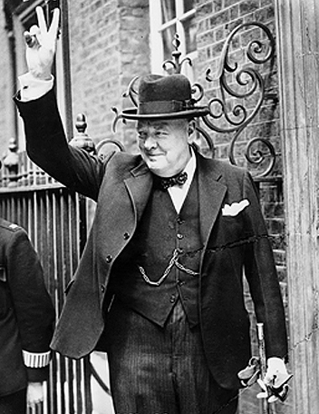
Vielen Dank für Ihre Aufmerksamkeit
Auf die Haltung kommt es an!
«Haltung ist eine kleine Sache, die einen grossen Unterschied macht.»
Sir Winston Churchill
http://de.wikipedia.org/w/index.php?title=Datei:Churchill_V_sign_HU_55521.jpg&filetimestamp=20080414235020

Slide 48

Kontakt und Webseiten
PD Dr. Marc Schmid
Leitender Psychologe
Klinik für Kinder und Jugendliche
+41 61 325 82 55
marc.schmid@upk.ch
www.upk.ch
www.traumapaedagogik.ch
www.equals.ch
www.ipkj.ch
www.JAEL-Portal.ch

